Slide 1
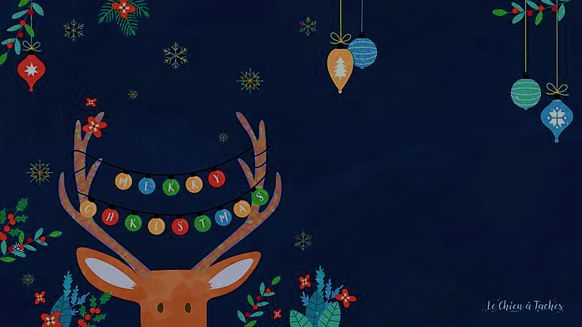
RIMSKI BLAGDANI
PREZENTACIJU IZRADILE: MARIJA DELIĆ I LAURA KOVAČEVIĆ, 2.E

Slide 2
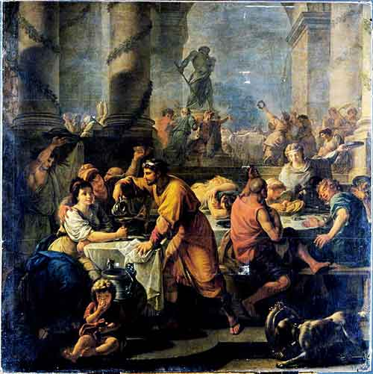
SATURNALIJE
17.12. – 23.12.
u čast boga Saturna (bog zemljoradnje, usjeva i žetve)
zamjena robova i gospodara
Saturnalije, Antoine Callet, 1783.

Slide 3
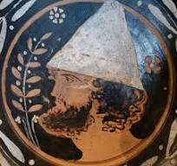
nošenje tunike umjesto formalnih toga
prinošenje žrtve u Saturnovom hramu na Forumu
međusobno darivanje voštanim ili glinenim figuricama

Slide 4
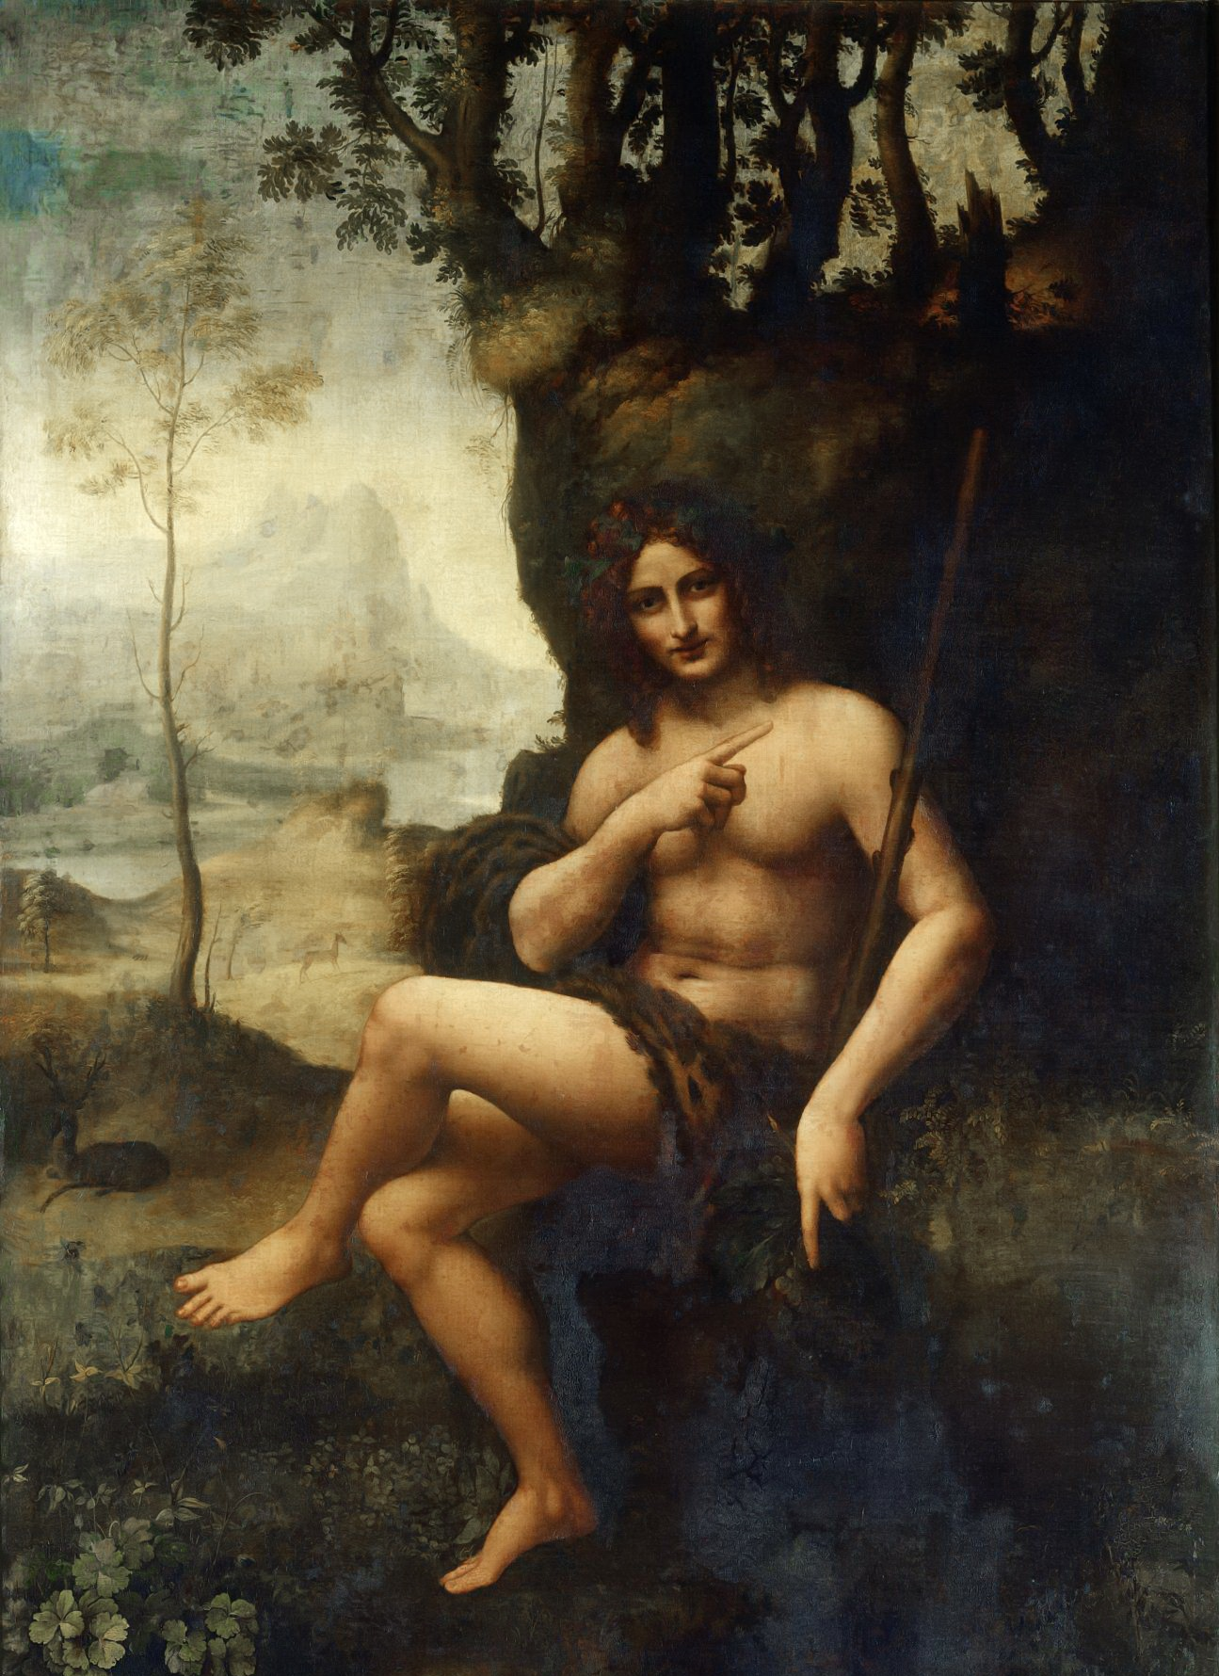
BRUMALIA
24. studenog
blagdan u čast boga Bakha
dolazi od riječi bruma, što znači najkraći dan (zimski solsticij)
bog Bakho

Slide 5

vinogradari bi kao žrtve prinosili kozu (neprijatelj vinove loze) u čast Bakha
stočari bi žrtvovali svinje Saturnu i Cereri
ovaj se blagdan slavio do 11.st.
božica Cerera

Slide 6
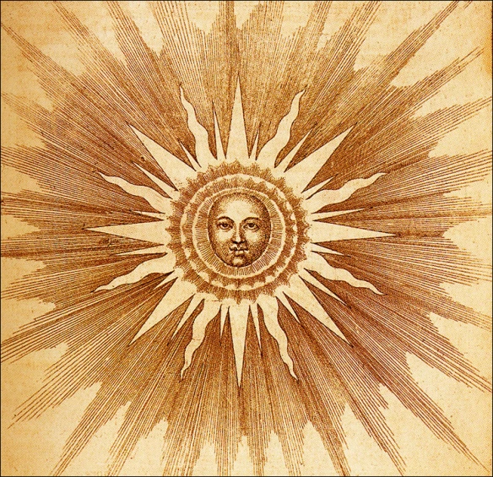
SOL INVICTUS
25. prosinca
car Aurelijan odredio da je Sol Invictus državni bog
blagdan simbolizira svjetlost

Slide 7
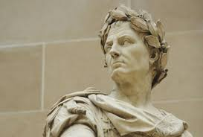
NOVA GODINA
rimski su dužnosnici svoju jednogodišnju službu preuzimali 1. siječnja
januarius, mjesec posvećen bogu Janusu
Gaj Julije Cezar, julijanski kalendar

Slide 8
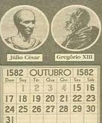
KALENDE SIJEČNJA
kalende = kalendar
46.g.pr.Kr. julijanski kalendar
prvi dani mjeseca
veliko slavlje

Slide 9
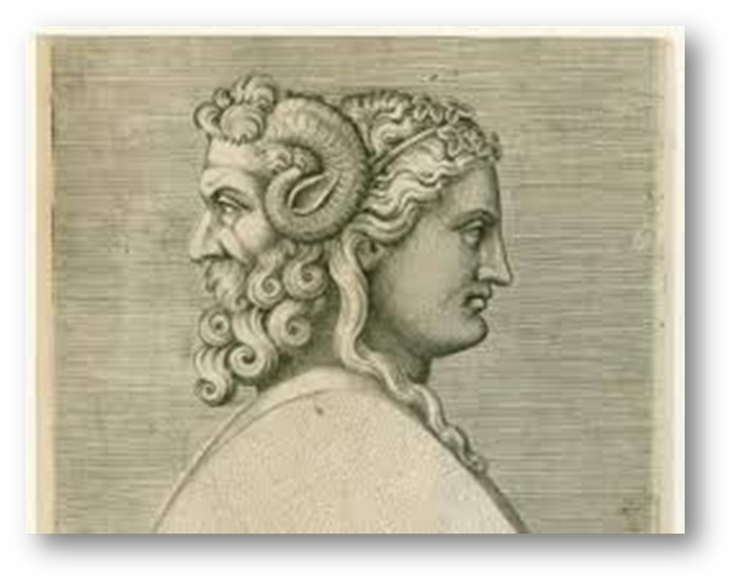
još su se više darivali nego tijekom Saturnalija
žrtve bogu Janusu
bog Janus

Slide 10
IZVORI
https://blog.migk.hr/2023/12/12/saturnalije/
https://www.academia.edu/12713277/Festivali_i_svetkovine_u_anti%C4%8Dkom_Rimu
https://www.webcal.guru/hr-HR/popis_doga%C4%91aja/holidays_roman_festivals
https://edutorij-admin-api.carnet.hr/storage/extracted/1872822/ostatci-antickih-vjerovanja-u-danasnjemu-svijetu.html
https://www.vecernji.hr/vijesti/zimski-solsticij-dan-kada-su-bogovi-umirali-i-ponovno-se-radjali-231447
https://povijest.hr/drustvo/kultura/zasto-slavimo-pocetak-nove-godine-bas-1-sijecnja/
https://www.enciklopedija.hr/clanak/kalende
http://olivier.jeulin.free.fr/lettres/latin/calendarium/menses/januarius.htm
http://olivier.jeulin.free.fr/lettres/latin/calendarium/menses/december.htm
https://www.vecernji.hr/vijesti/kako-smo-poceli-slaviti-bozic-1290852

Slide 11

HVALA NA POZORNOSTI!
https://www.youtube.com/watch?v=YFhhlPRkgIM

